Slide 1


El servidor cartografico SIRAD
(Sistema de Información sobre Recursos
para Atención de Desastres)
Aspectos tecnicos
Pierre Vernier
Julien Moura (IRD)

Slide 2
Arquitectura global
Usuario
25/04/2013
El servidor SIRAD

Slide 3
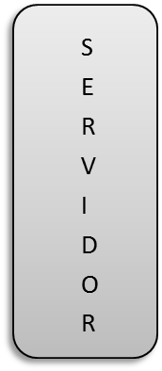
Arquitectura global
Usuario
internet
25/04/2013
El servidor SIRAD

Slide 4
Arquitectura global
BD
ESPACIAL
SERVIDOR
MAPAS
Usuario
internet
25/04/2013
El servidor SIRAD

Slide 5
Arquitectura global
BD
ESPACIAL
SERVIDOR
MAPAS
Usuario
internet
BD ADMIN
APLICACION
WEB
25/04/2013
El servidor SIRAD

Slide 6
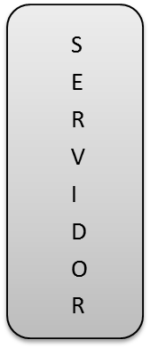
Arquitectura global
BD
ESPACIAL
SERVIDOR
MAPAS
Usuario
internet
BD ADMIN
APLICACION
WEB
25/04/2013
El servidor SIRAD

Slide 7

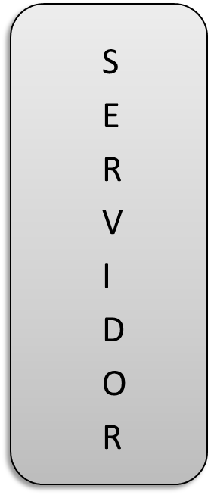
El servidor
25/04/2013
El servidor SIRAD

Slide 8

El servidor
Sistema operativo y programas instalados
Linux Ubuntu
25/04/2013
El servidor SIRAD

Slide 9
El servidor
Sistema operativo y programas instalados
Motor servidor web:
Apache + Tomcat
+ nginx
Linux Ubuntu
25/04/2013
El servidor SIRAD

Slide 10
El servidor
Sistema operativo y programas instalados
Otros
Motor servidor web:
Apache + Tomcat
+ nginx
Linux Ubuntu
25/04/2013
El servidor SIRAD

Slide 11
El servidor
Sistema operativo y programas instalados
Archivos
Mapas al formato pdf, fotos, imagenes, metadatos, etc.
Otros
Motor servidor web:
Apache + Tomcat
+ nginx
Linux Ubuntu
25/04/2013
El servidor SIRAD

Slide 12
El servidor
f
Maquina virtual que contiene todo
Sistema operativo y programas instalados
Archivos
Mapas al formato pdf, fotos, imagenes, metadatos, etc.
Otros
Motor servidor web:
Apache + Tomcat
+ nginx
Linux Ubuntu
25/04/2013
El servidor SIRAD

Slide 13
El servidor de mapas
SERVIDOR
MAPAS
25/04/2013
El servidor SIRAD

Slide 14
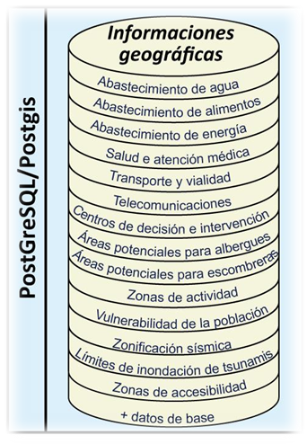
El servidor de mapas
BD
ESPACIAL
SERVIDOR
MAPAS
25/04/2013
El servidor SIRAD

Slide 15
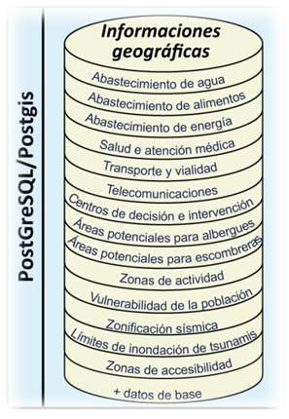

El servidor de mapas
BD
ESPACIAL
SERVIDOR
MAPAS
25/04/2013
El servidor SIRAD

Slide 16

El servidor de mapas
BD
ESPACIAL
SERVIDOR
MAPAS
25/04/2013
El servidor SIRAD

Slide 17
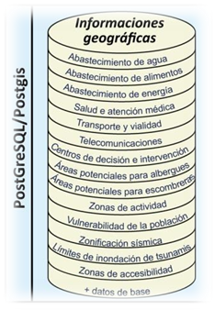

El servidor de mapas
BD
ESPACIAL
SERVIDOR
MAPAS
25/04/2013
El servidor SIRAD

Slide 18
Aplicación web
APLICACION
WEB
25/04/2013
El servidor SIRAD

Slide 19

Aplicación web
APLICACION
WEB
=
25/04/2013
El servidor SIRAD

Slide 20

Aplicación web
APLICACION
WEB
BD ADMIN
Gestion de usuarios
Contraseñas
Gestion de las relaciones entre archivos del servidor (metadatos, pdf, …)
25/04/2013
El servidor SIRAD

Slide 21
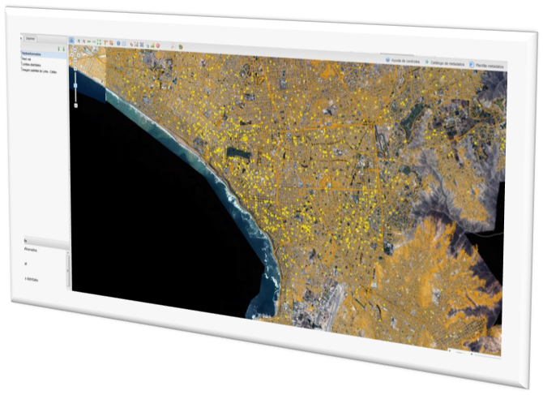
Interfaz usuario
Usuario
internet
25/04/2013
El servidor SIRAD

Slide 22




Interfaz usuario
Usuario
internet
25/04/2013
El servidor SIRAD

Slide 23
Gracias por su atencion
Pierre Vernier
Julien Moura (IRD)

